Slide 1
LÍNGUA INGLESA
ENSINO MÉDIO

Slide 2

INTRO 1
Detox digital: veja os benefícios e descubra como colocá-lo em prática na sua rotina
A psicóloga Ediane Ribeiro explica como reduzir os efeitos negativos da hiperconectividade e da infotoxicação
BALMAS, Luana. Detox digital: veja os benefícios e descubra como colocá-lo em prática na sua rotina. GShow, Rio de Janeiro, 3 abr. 2023. Disponível em: https://gshow.globo.com/comportamento/noticia/detox-digital-veja-os-beneficios-e-descubra-como-colocalo-em-pratica-na-sua-rotina.ghtml. Acesso em: 2 maio 2025.
TIP
O inglês está presente em
diversos textos do seu cotidiano – em revistas, cartazes, postagens em redes sociais etc. Eles
podem oferecer oportunidades para você aprender o idioma também fora da escola.
Qual é o assunto abordado no artigo?
Onde o artigo foi publicado e quem é a autora?
Qual palavra da língua inglesa foi utilizada no título do artigo?
Qual deve ser o significado dessa palavra em português?
Na linha de apoio do artigo, foram usadas duas palavras em português que são adaptações de termos originalmente em inglês. Quais são essas palavras?

Slide 3
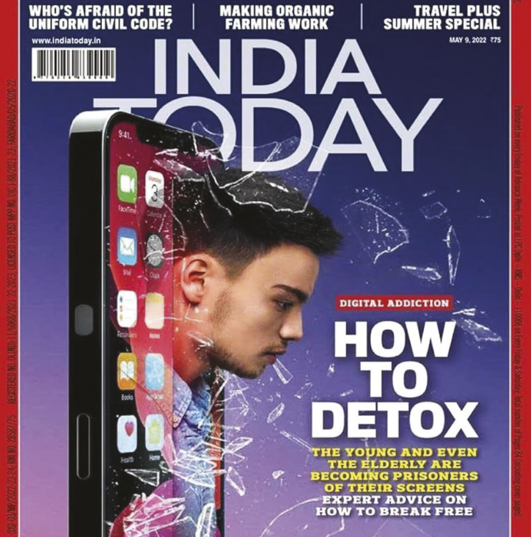
INTRO 1
TIP
Observe as relações
entre os elementos
verbais (palavras) e
não verbais (imagens,
cores, tipos e tamanhos
de fonte etc.).
PURIE, Aroon. From the Editor-in-Chief. India Today, New Dheli, 29 abr. 2022. Disponivel em: https://www.indiatoday.in/magazine/editor-s-note/story/20220509-from-the-editor-inchief-1943153-2022-04-29. Acesso em: 27 ago. 2024.

Slide 4
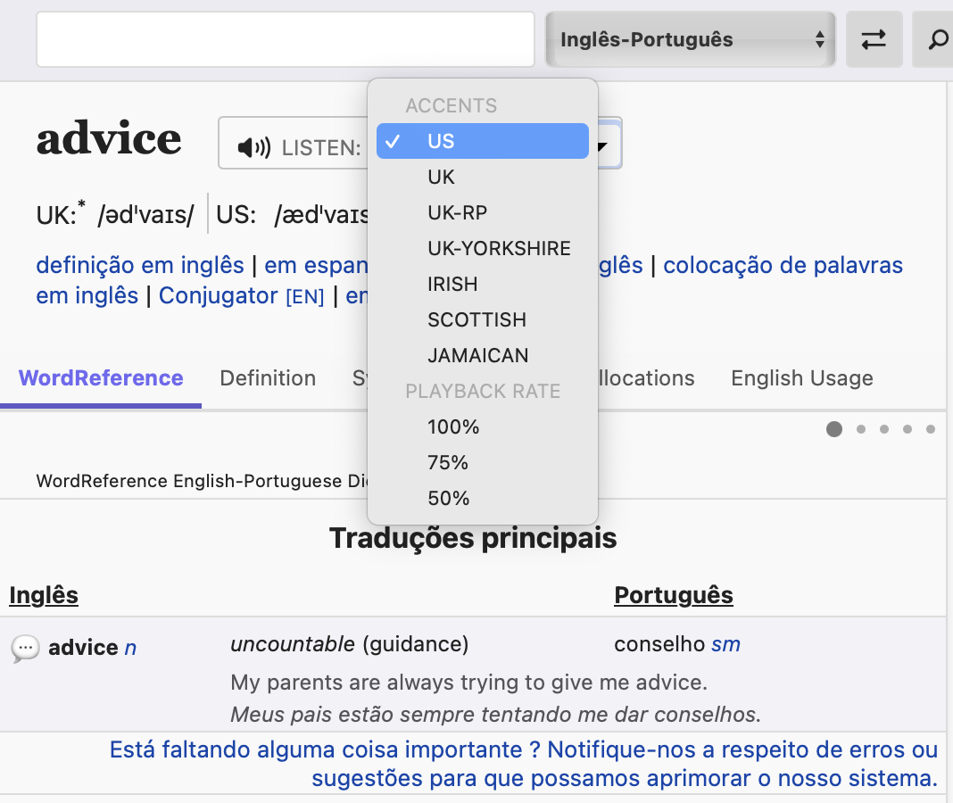
INTRO 1
TIP
Em geral, consultamos uma palavra no dicionário para descobrir o significado dela em determinado contexto, mas, por
meio das diversas informações oferecidas no dicionário, podemos aprender muito mais sobre a palavra consultada.
ADVICE. In: WORDREFERENCE.com. [Weston, USA]: WordRerefence, c2024. Disponível em: https://www.wordreference.com/enpt/advice. Acesso em: 27 ago. 2024.

Slide 5
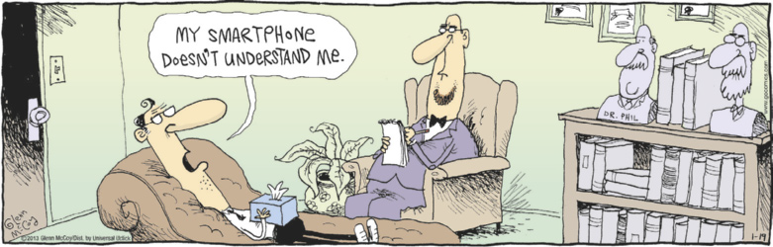
INTRO 1
MCCOY, Glenn. [The Duplex]. [S. l.]: Go Comics, 19 jan. 2013. Disponível em: https://www.gocomics.com/duplex/2013/01/19. Acesso em: 27 ago. 2024.
Responda às perguntas a seguir.
Onde os personagens estão?
Qual é a relação entre eles?
A partir do balão de fala, qual é a reclamação do personagem?
Como você pode interpretar essa fala?
Escolha os tópicos que podem estar
conectados à situação retratada na tirinha.
Digital addiction.
Ecological problems.
Physical health problems.
Frustration with technology.
Limitations of artificial intelligence.

Slide 6
INTRO 1
SMART DEVICES
computer
television (TV)
smartphone
speaker
robot
camera
TIP
Agrupar palavras e
expressões por temas
semelhantes pode ajudar
você a ampliar e a fixar o
vocabulário aprendido.

Slide 7
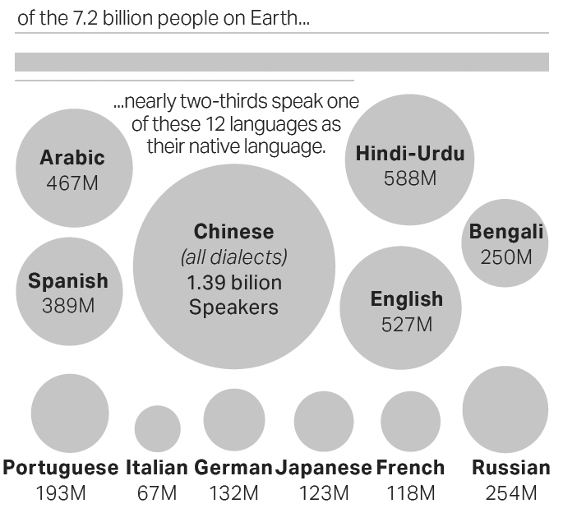
INTRO 1
(Enem) Considerando a relação entre o número de habitantes e de línguas faladas no mundo, os dados trazidos pelo infográfico revelam uma
hierarquização das línguas pela localização dos países.
ampliação da quantidade de falantes bilíngues no mundo.
preferência pelo estudo de línguas mais conhecidas.
expansão do ensino de mandarim como segunda língua.
concentração de falantes em um conjunto limitado de línguas.

Slide 8

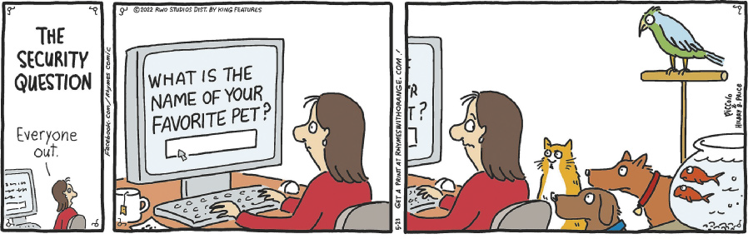
UNIT 1
NAVIGATE THE
INTERNET SAFELY
PRICE, Hilary. [What's the name of your favourite pet?]. [S. l.]: Cartoonstock, c2022. Disponível em: https://www.cartoonstock.com/cartoon?searchID=KF100031. Acesso em: 5 jul. 2024.
Na tirinha, a qual pergunta de segurança a mulher deve responder?

Slide 9
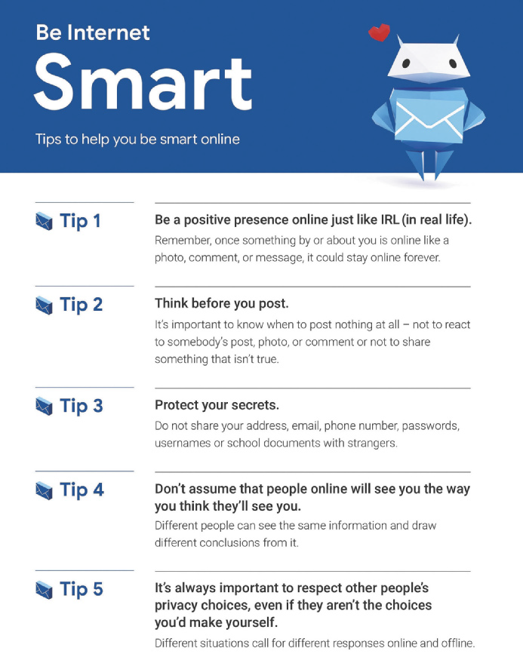
UNIT 1
TIP
Apoie-se em palavras
parecidas com o
português para fazer
previsões sobre o texto e
compreendê-lo.
Todas as dicas a seguir são apresentadas no texto com exceção de uma. Identifique-a.
Pense antes de compartilhar qualquer coisa com alguém.
Respeite as escolhas de privacidade das outras pessoas.
Mantenha informações confidenciais em segredo.
Seja uma presença positiva na internet.
Denuncie comportamentos negativos.
GOOGLE. Be internet smart: tips to help you be smart online. In: GOOGLE. Be internet awesome. [S. l.]: Google, [202-]. Disponível em: https://storage.googleapis.com/gweb-interland.appspot.com/en-us/hub/pdfs/Google_BeInternetAwesome_DigitalCitiizenshipSafety_Tips_EN.pdf. Acesso em: 5 ago. 2024.

Slide 10
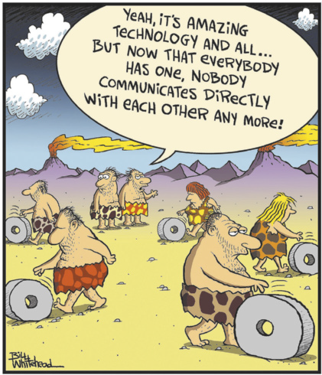
UNIT 1
THINK ABOUT IT!
Como a situação retratada no cartum se relaciona com as formas de se usar a tecnologia atualmente? Qual crítica é feita?
Você concorda com essa crítica? Por quê?
WHITEHEAD, Bill. [Yeah, it’s amazing technology and all…]. [S. l.]: GoComics, 2 jun. 2016. Disponível em: www.gocomics.com/freerange/2016/06/02. Acesso em: 5 ago. 2024.

Slide 11
UNIT 1
“Think before you post.”
“Protect your secrets.”
“Do not share your address […].”
“Don’t assume that people online […]."
TIP
Com base nos fragmentos do texto, faça inferências para compreender regras de uso da língua inglesa. Observe, por exemplo, como os verbos aparecem no modo imperativo, como frases negativas são construídas, a presença ou não de pronomes antes dos verbos, em que situação esse modo verbal está sendo utilizado e outros aspectos das frases em destaque e das atividades relacionadas a elas.

Slide 12

LANGUAGE REFERENCE
UNIT 1: IMPERATIVE
Podemos usar o imperativo para dar dicas, conselhos, instruções, ordens e alertas. É muito comum encontrar, por exemplo, verbos no imperativo em placas de trânsito como as seguintes.
Analise, nos quadros a seguir, as formas afirmativa e negativa do imperativo.
Forma afirmativa |  | Forma negativa
Think | before you post. | Don’t share | your password with anyone.
Be | a smart digital citizen. | Do not send | insulting messages.

Slide 13
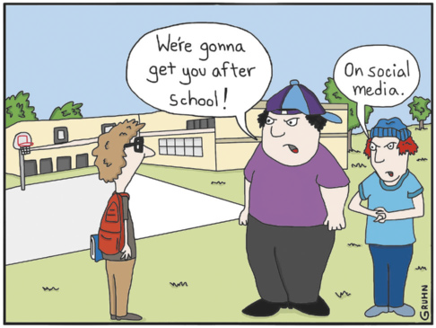
UNIT 1
Read this cartoon and, in pairs, ask and answer the following questions.
Where are they?
What problem does the cartoon illustrate?
What tip(s) from the following list can you give to the boy on the left?
Tips:
Don’t seek revenge and don't cyberbully back.
Talk to an adult you trust about the problem.
Block and report the bully to the social media platform.
Take a screenshot of anything that you think could be cyberbullying and save it on your electronic device.
Keep your social media privacy setting high.
GRUHN, Mike. [We’re gonna get you after school!]. [S. l.]: Cartoonstock, 31 maio 2015. Disponível em: https://www.cartoonstock.com/cartoonview.asp?catref=mgrn855. Acesso em: 6 ago. 2024.

Slide 14
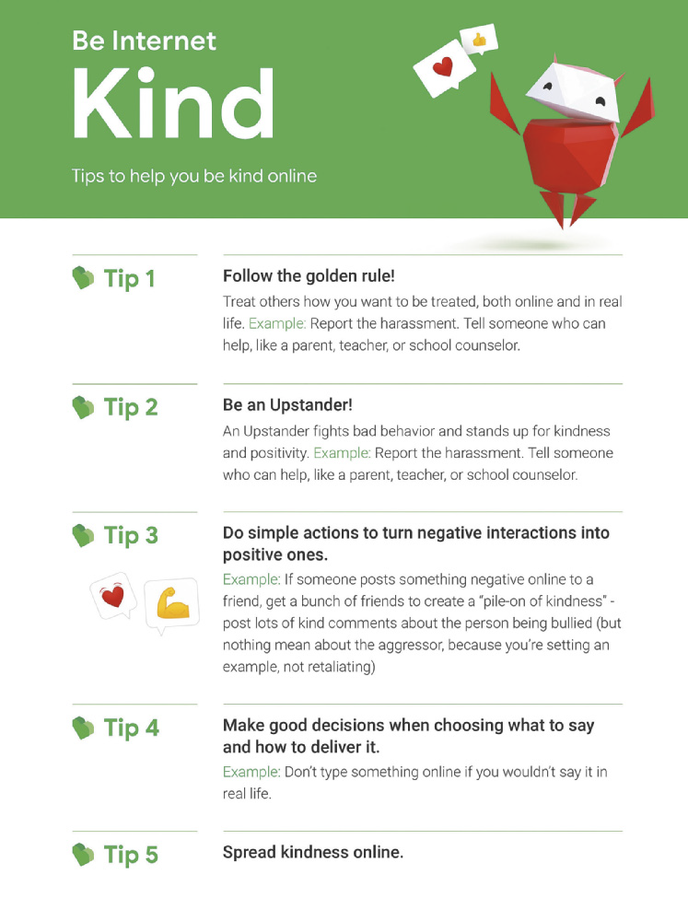
UNIT 1
TIP
Conhecer convenções relacionadas a contextos e a gêneros de texto ajuda-nos a compreender e a produzir textos de cada
gênero. Com um colega, identifiquem características do gênero
lista de dicas que vocês encontram no texto e escrevam-nas em seus cadernos.
GOOGLE. Be internet smart: tips to help you be smart online. In: GOOGLE. Be internet awesome. [S. l.]: Google, [202-]. Disponível em: https://storage.googleapis.com/gweb-interland.appspot.com/en-us/hub/pdfs/Google_BeInternetAwesome_DigitalCitiizenshipSafety_Tips_EN.pdf. Acesso em: 5 ago. 2024.

Slide 15
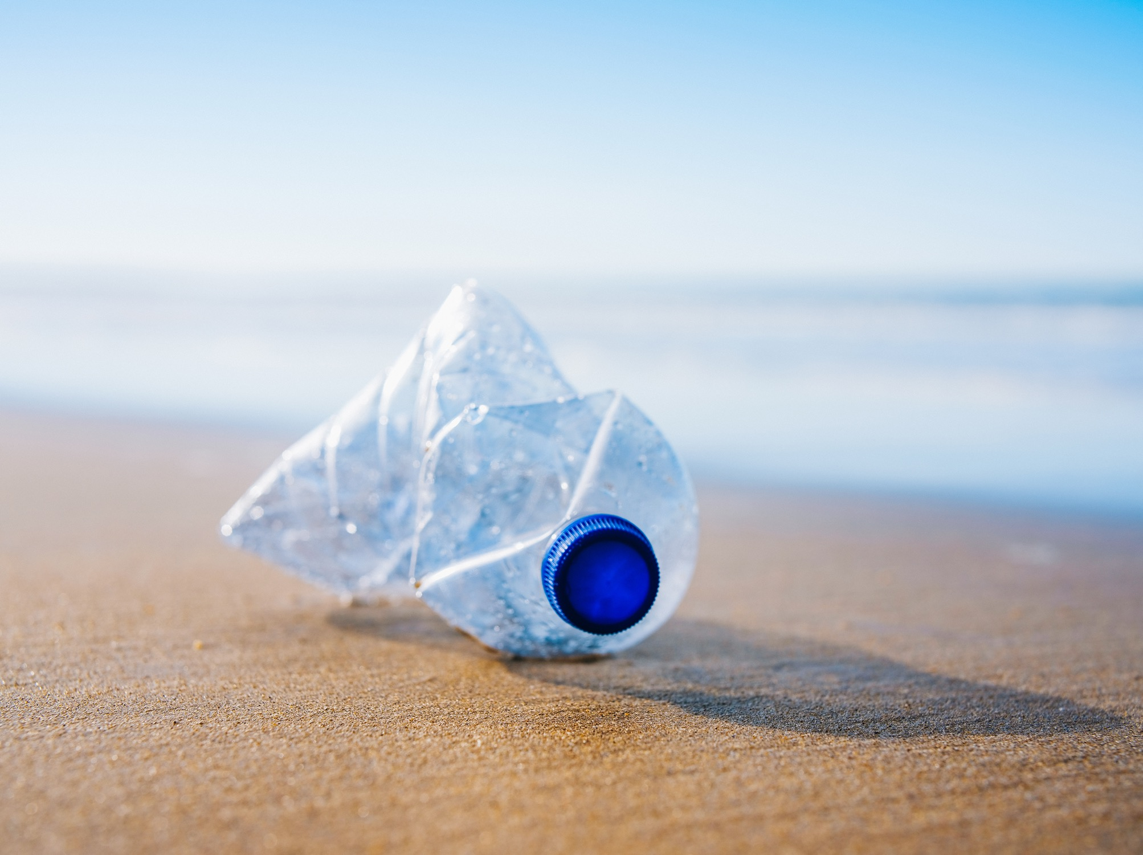

UNIT 2
NO MORE
PLASTIC!
Em sua opinião, qual é o objetivo do cartaz?
AUSTRALIAN MARINE CONSERVATION SOCIETY. I want our seas plastic free. [2019.] 1 cartaz. Disponível em: https://web.archive.org/web/20250311090639if_/https://www.marineconservation.org.au/wpcontent/uploads/2020/11/AMCS_CausePosters_2019_01_Plastics_A3.pdf. Acesso em: 2 maio 2025.

Slide 16
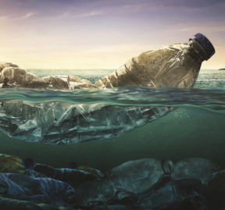
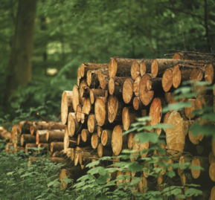
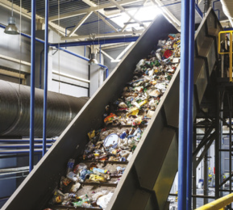
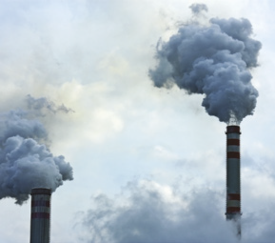
UNIT 2
water pollution
deforestation
LANGUAGE NOTE
Note que as palavras pollution, deforestation e production são substantivos formados pelo sufixo -tion.
O acréscimo de um sufixo, geralmente,
modifica a classe grammatical da palavra. Isso acontece tanto em inglês quanto em português.
pollute (verbo) pollution (substantivo)
deforest (verbo) deforestation (substantivo)
produce (verbo) production (substantivo)
waste production
air pollution

Slide 17
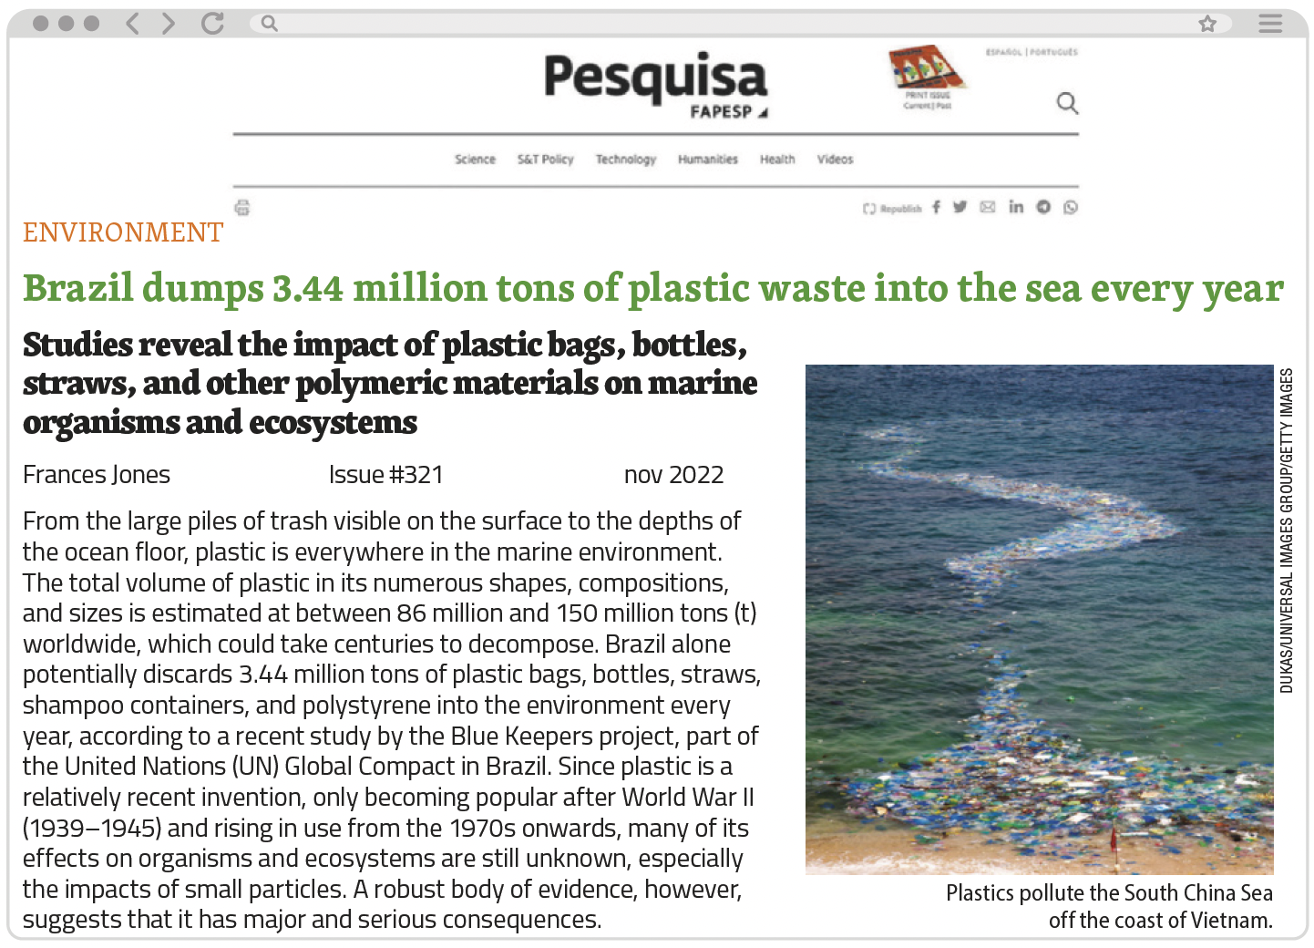
UNIT 2
TIP
Apoie-se em palavras parecidas com o português
para fazer previsões sobre o texto e compreendê-lo. Que palavras parecidas com o português você encontra no texto?
JONES, Frances. Brazil dumps 3.44 million tons of plastic waste into the sea every year. Revista Pesquisa FAPESP, [São Paulo], ano 23, n. 321, nov. 2022. Disponível em: https://revistapesquisa.fapesp.br/en/brazil-dumps-3-44-million-tons-of-plastic-waste-into-the-sea-every-year/. Acesso em: 11 ago. 2024.

Slide 18
UNIT 2
Responda às perguntas a seguir. Use o Language note para ajudar você.
Who is the author of the text?
What is the total volume of plastic waste estimated worldwide?
How much plastic does Brazil discard into the environment every year?
When does the use of plastic start to rise?
Why are the effects of plastic on organisms and ecosystems still largely unknown?
LANGUAGE NOTE
Question words
Usamos:
who para perguntar sobre pessoas;
what para perguntar sobre coisas, fatos ou atividades;
how much para perguntar sobre uma quantidade (palavras incontáveis como plastic);
when para perguntar sobre tempo;
why para perguntar sobre uma explicação ou um motivo.

Slide 19

UNIT 2
TIP
Observe o contexto
para identificar palavras
parecidas com as do português, mas com significado diferente
(false cognates ou false friends) e faça inferências sobre o verdadeiro significado delas.
LESS PLASTIC. 9 tips for living with less plastic. [201-]. 1 cartaz. Disponível em: https://www.lessplastic.org.uk/9-tips-living-less-plastic/. Acesso em: 11 ago. 2024.

Slide 20
UNIT 2
“Brazil dumps 3.44 million tons of plastic waste into the sea every year.”
“Studies reveal the impact of plastic bags […].”
“Brazil alone potentially discards 3.44 million tons of plastic bags […].”
“[…] many of its effects on organisms and ecosystems are still unknown […].”
“A robust body of evidence, however, suggests that […].”
“[…] it has major and serious consequences.”
LANGUAGE NOTE
Em frases interrogativas no simple present, usamos:
Do + I/you/we/they + forma básica do verbo principal
Does + he/she/it + forma básica do verbo principal
Em frases negativas no simple present, usamos:
I/you/we/they + don’t (= do not) + forma básica do verbo principal
he/she/it + doesn’t (= does not) + forma básica do verbo principal

Slide 21

LANGUAGE REFERENCE
UNIT 2: SIMPLE PRESENT
Observe, no quadro a seguir, as regras ortográficas para verbos na 3a pessoa do singular do simple present.
 | Exemplos |  | Exemplos
A maioria dos verbos: verbo + s | take takes use uses | Verbos terminados em consoante + y: verbo - y + ies | study studies try tries
Verbos terminados em o, s, z, x, sh, ch: verbo + es | go goes finish finishes | Exceção: | have has

Slide 22
LANGUAGE REFERENCE
UNIT 2: SIMPLE PRESENT
Observe, nos quadros a seguir, as formas afirmativa e negativa do simple present. Note que, em frases negativas, usamos don’t/doesn’t antes do verbo principal em sua forma básica.
Forma afirmativa |  |  | Forma negativa
I/You/We/They | use | plastic. | I/You/We/They | don’t use | plastic.
He/She/It | uses |  | He/She/It | doesn’t use
 |  |  | don’t = do not; doesn’t = does not

Slide 23
LANGUAGE REFERENCE
UNIT 2: SIMPLE PRESENT
Observe, nos quadros a seguir, a forma interrogativa e as respostas curtas do simple present. Note que, em frases interrogativas, usamos do/does antes do sujeito e o verbo principal é usado em sua forma básica.
Forma interrogativa |  |  |  | Respostas curtas
Do | I/you/we/they | use | plastic? | Yes, | I/you/we/they | do.
 |  |  |  |  | he/she/it | does.
Does | he/she/it |  |  | No, | I/you/we/they | don’t.
 |  |  |  |  | he/she/it | doesn’t.

Slide 24
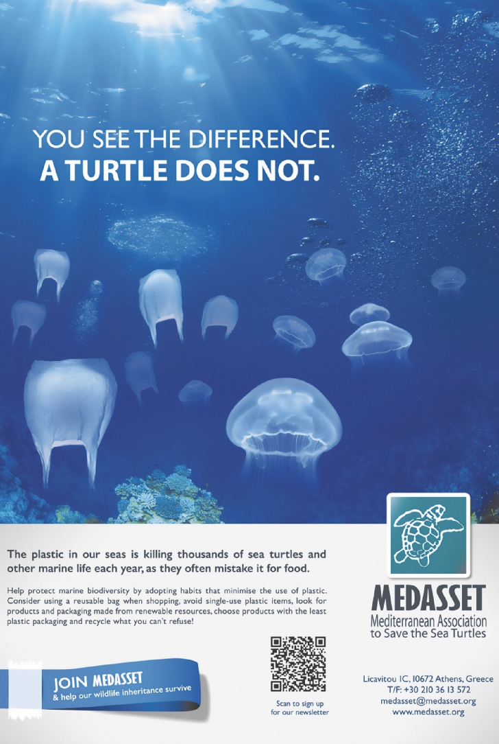
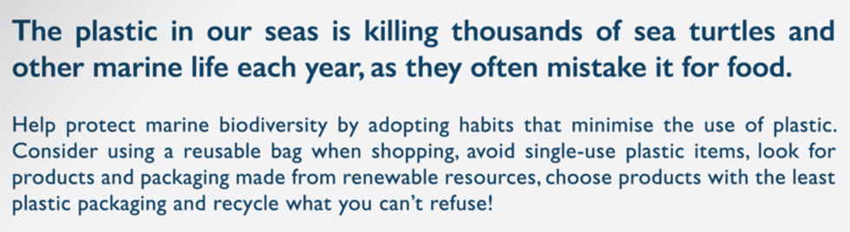
UNIT 2
TIP
Conhecer convenções
relacionadas a contextos e a gêneros de texto ajuda-nos a compreender e a
produzir textos de cada gênero. Com um colega, identifiquem características do gênero cartaz de campanha que vocês encontram no texto e escrevam- nas em seus cadernos.
MEDITERRANEAN ASSOCIATION TO SAVE THE SEA TURTLES. You see the difference. A turtle does not. [2012]. 1 cartaz. Disponível em: https://medasset.org/wp-content/uploads/2015/08/KX24X33cm_english.jpg. Acesso em: 11 ago. 2024.

Slide 25
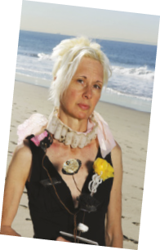
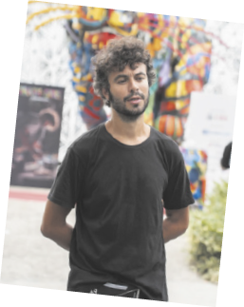
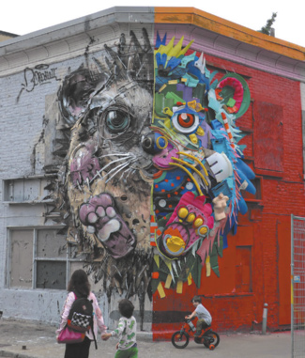
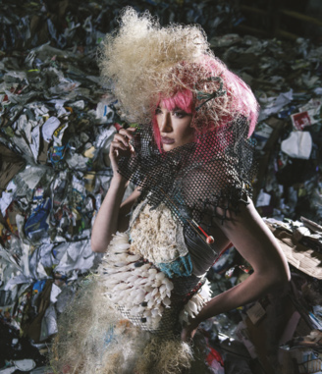
UNIT 2
Visual artist DeBris
Visual artist Bordalo II
THINK ABOUT IT!
Em sua opinião,
de que maneiras a
arte reciclada pode
influenciar políticas
públicas sobre conservação
ambiental?
Half Hedgehog (2023)
Feeding Frenzy (2017)

Slide 26

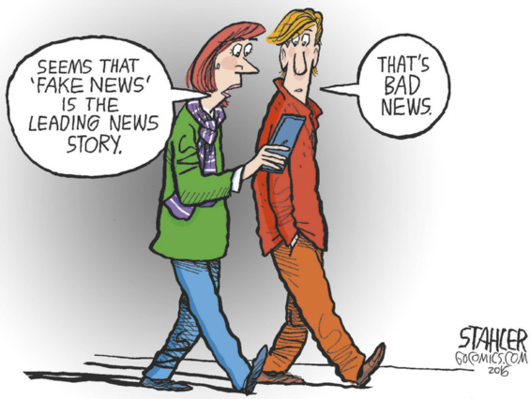
UNIT 3
Getting News online
Segundo o cartum, qual é a principal notícia do momento (the leading news story)? Qual é a reação do homem?
STAHLER, Jeff. [Seems that 'fake news' is the leading news story]. [S. l.]: GoComics, 7 dez. 2016. Disponível em: https://www.gocomics.com/jeffstahler/2016/12/07. Acesso em: 12 ago. 2024.

Slide 27
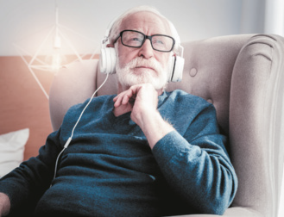
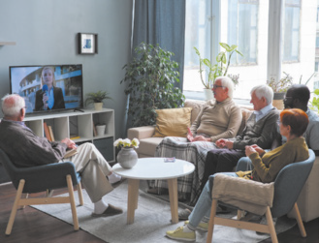


UNIT 3
He’s listening to
a podcast.
They’re watching the news on TV.
She’s reading
the newspaper.
She’s using
her smartphone.

Slide 28
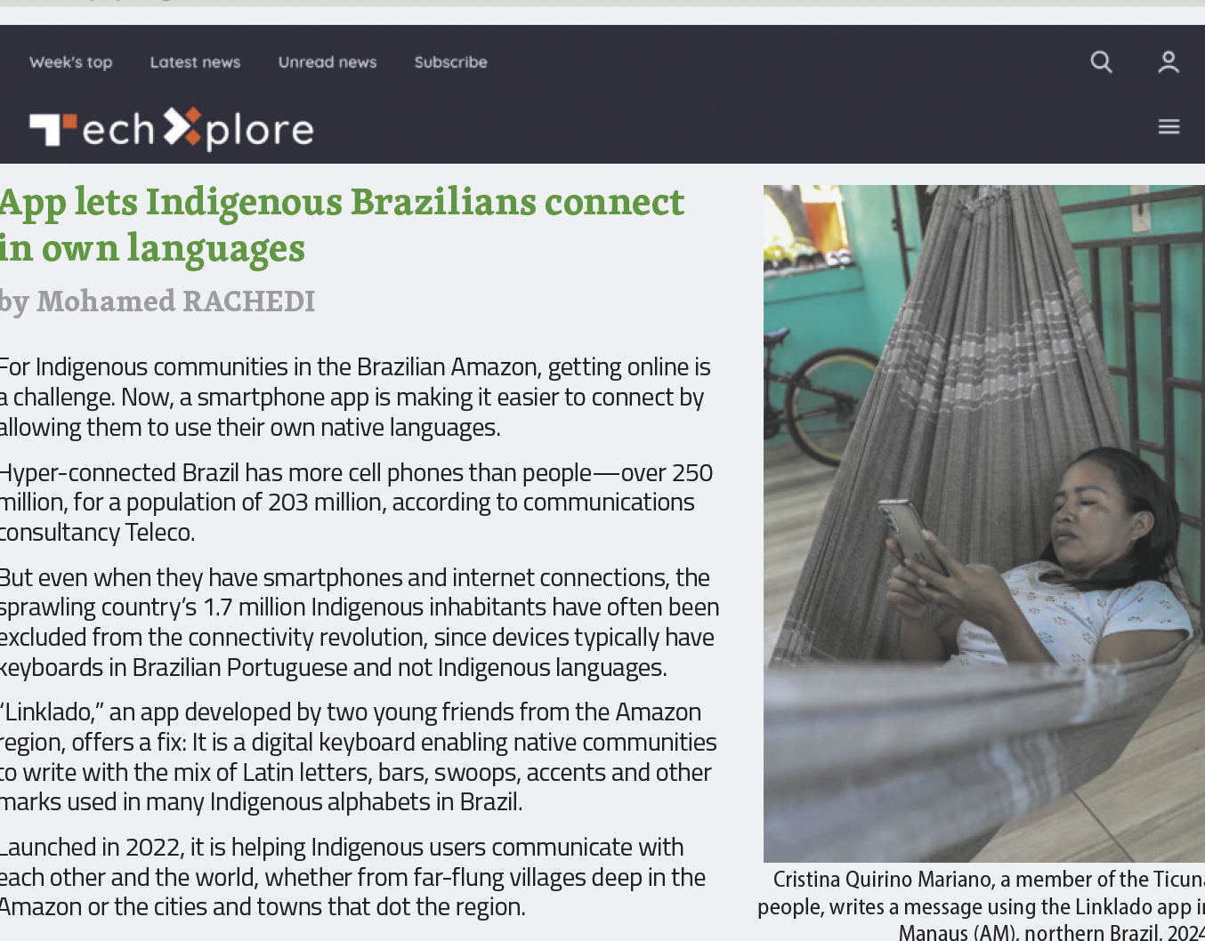
UNIT 3
TIP
Para identificar mais
facilmente a ideia
principal de um texto,
observe o título ou a
manchete e a primeira
frase ou parágrafo.
RACHEDI, Mohamed. App lets Indigenous Brazilians connect in own languages. Tech Xplore, [s. l.], 30 jan. 2024. Disponível em: https://techxplore.com/news/2024-01-app-indigenous-brazilians-languages.html. Acesso em: 12 ago. 2024.

Slide 29
UNIT 3
languages
Indigenous
Latin
Their own native
languages
languages
modificam a palavra principal (núcleo)
palavra principal (núcleo)

Slide 30
UNIT 3
alphabet
Portuguese
Indigenous
simplified Arabic
alphabet
alphabet
modificam a palavra principal (núcleo)
palavra principal (núcleo)

Slide 31
LANGUAGE REFERENCE
UNIT 3: PRESENT continuous
Observe, no quadro a seguir, as regras ortográficas para as formas verbais terminadas em -ing.
 | Exemplos |  | Exemplos
A maioria dos verbos: verbo + ing | do doing read reading | Verbos terminados em consoante + vogal + consoante: verbo + última consoante + ing | put putting swim swimming
Verbos terminados em e: verbo - e + ing | come coming use using | Verbos terminados em ie: verbo - ie + y + ing | die dying lie lying

Slide 32
LANGUAGE REFERENCE
UNIT 3: PRESENT continuous
Observe, nos quadros a seguir, as formas afirmativa e negativa do present continuous.
Forma afirmativa |  |  |  | Forma negativa
I | am | becoming | popular on the web. | I | ’m not | becoming | popular on the web.
He/She/It | is |  |  | He/She/It | isn’t
You/We/They | are |  |  | You/We/They | aren’t
 |  |  |  | ’m not = am not; isn’t = is not; aren’t = are not

Slide 33
LANGUAGE REFERENCE
UNIT 3: PRESENT continuous
Observe, nos quadros a seguir, a forma interrogativa e as respostas curtas do present continuous. Note que, em frases interrogativas, usamos am/is/are antes do sujeito.
Forma interrogativa |  |  |  | Respostas curtas
Am | I | becoming | popular on the web? | Yes, | I | am.
 |  |  |  |  | he/she/it | is.
Is | he/she/it |  |  |  | you/we/they | are.
 |  |  |  | No, | I | ’m not.
Are | you/we/they |  |  |  | he/she/it | isn’t.
 |  |  |  |  | you/we/they | aren’t.

Slide 34
UNIT 3
Social media is making kids sad – and it’s bad news for democracy
BADHAM, Van. Social media is making kids sad – and it’s bad news for democracy. The Guardian. [Londres], 23 mar. 2024. Disponível em: https://www.theguardian.com/media/commentisfree/2024/mar/24/social-media-is-making-kids-sad-and-its-bad-news-for-democracy. Acesso em: 12 ago. 2024.are-helping-shape-the-news-through-social-media-204958. Acesso em: 13 ago. 2024.102684660. Acesso em: 13 ago. 2024.
Community radio: Young South Africans are helping shape the news through social media
NKOALA, Sisanda; MAKWAMBENI, Blessing; MATSILELE, Trust. Community radio: young South Africans are helping shape the News through social media. The Conversation, [São Paulo], 22 out. 2023. Disponível em: https://theconversation.com/community-radio-young-southafricans-are-helping-shape-the-news-through-social-media-204958. Acesso em: 13 ago. 2024.102684660. Acesso em: 13 ago. 2024.
Beijing is considering ways to limit children’s use of mobile devices. But are they addressing the wrong problem?
CAI, Jenny. Beijing is considering ways to limit children’s use of mobile devices. But are they addressing the wrong problem? ABC, [Sydney], 5 ago. 2023. Disponível em: https://www.abc.net.au/news/2023-08-06/china-mulls-mandatory-minor-modes-on-mobiledevices/102684660. Acesso em: 13 ago. 2024.
AI is helping Indigenous teens in Brazil
keep their mother tongue alive
COSTA, MaryLou. AI is helping Indigenous teens in Brazil keep their mother tongue alive. Reasons to be cheerful, [S. l.], 9 nov. 2023. Disponível em: https://reasonstobecheerful.world/artificial-intelligence-teens-indigenous-language-preservation-brazil/. Acesso em: 13 ago. 2024.

Slide 35
UNIT 3
Is social media weakening Africa’s democracy?
NHIKITI, Blessmore. Is social media weakening Africa’s democracy? Mail & Guardian, [Joanesburg], 17 abr. 2024. Disponível em: https://mg.co.za/article/2024-04-17-is-socialmedia-weakening-africas-democracy/. Acesso em: 13 ago. 2024.
TIP
Conhecer convenções
relacionadas a contextos e a gêneros de texto ajuda-nos a compreender e a
produzir textos de cada gênero. Com um colega, identifiquem características do gênero manchete que vocês encontram nos textos e escrevam-nas em
seus cadernos.
Some teens are spending a quarter of their lives on social media. These are the site sucking up their time.
PASSY, Charles. Some teens are spending a quarter of their lives on social media: Theseare the sites sucking up their time. [New York, EUA]: Marketwatch, 17 out. 2023. Disponível em:https://www.marketwatch.com/story/how-many-hours-does-your-teen-spend-on-socialmedia-more-than-on-their-homework-gallup-says-cd0a561. Acesso em: 13 ago. 2024.
Young people are increasingly
getting their news online
STRONG, Amber. Young people are increasingly getting their news online. WPTV,[Palm Beach], 23 jan. 2024. Disponível em: https://www.wptv.com/young-people-areincreasingly-getting-their-news-online. Acesso em: 13 ago. 2024.
The first social media babies are adults now. Some are pushing for laws to protect kids from their parentes’ oversharing
KARIMI, Faith. The first social media babies are adults now. Some are pushing for lawsto protect kids from their parents’ oversharing. CNN, [Atlanta], 29 maio 2024. Disponívelem: https://edition.cnn.com/2024/05/29/us/social-media-children-influencers-cec/index.html?iid=cnn_buildContentRecirc_end_recirc. Acesso em: 13 ago. 2024.

Slide 36
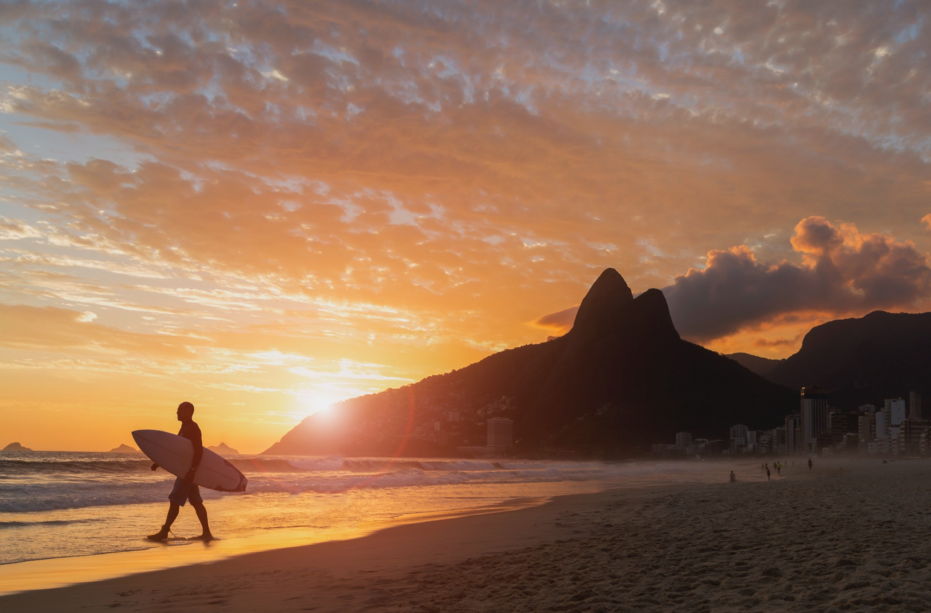
UNIT 4
WE ARE BRAZILIANS
Você concorda com a descrição sobre brasileiros apresentada no fragmento? Por quê (não)?
Brazilians are some of the warmest people in the world, eager to communicate and curious about others. Brazilian culture, an important pillar of identity, was first built through exchanges between people who were different from each other; each ethnic group has contributed to a whole that has given the people we know today.
BRAZIL SELECTION TRAVEL. Discover the happiest people in the Americas! Fortaleza: Brazil selection travel, [202-]. Disponível em: http://www.travel-brazilselection.com/informations/brazilian-culture/brazilian-people/.Acesso em: 15 ago. 2024.

Slide 37
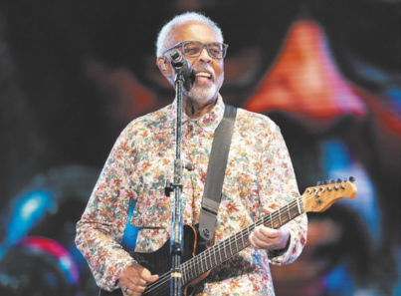
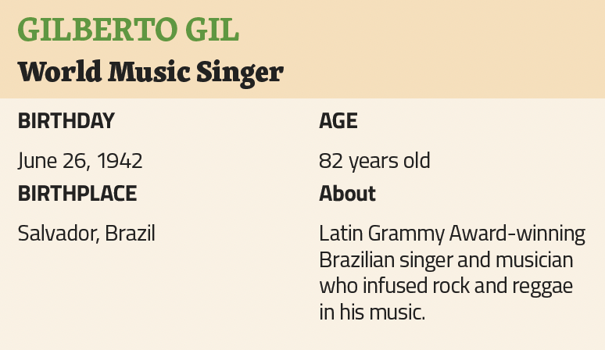
UNIT 4
TIP
Apoie-se em palavras parecidas com o português para fazer previsões sobre os textos e compreendê-los. Que palavras desse tipo você encontra no texto?
Adaptado de: FAMOUS BIRTHDAYS. Gilberto Gil. [S. l.]: Famous birthdays, [202-]. Disponível em:https://www.famousbirthdays.com/people/gilberto-gil.html. Acesso em: 16 ago. 2024.

Slide 38
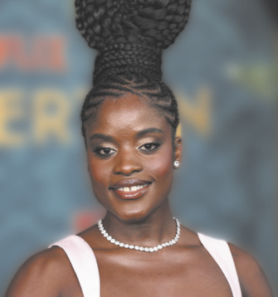
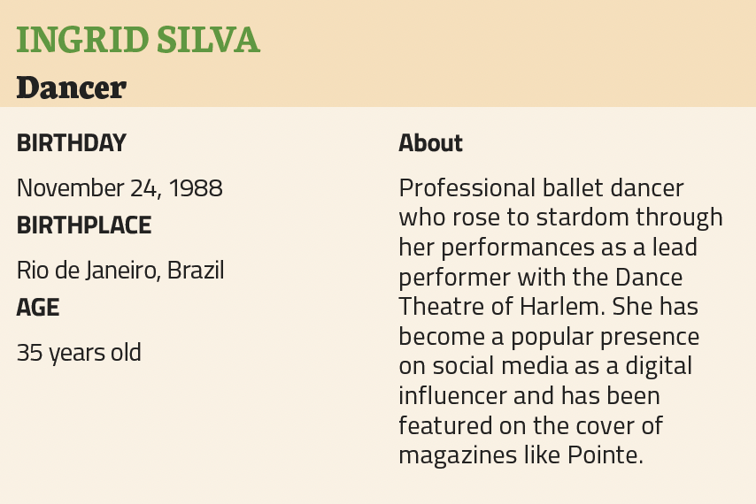
UNIT 4
TIP
Apoie-se em palavras parecidas com o português para fazer previsões sobre os textos e compreendê-los. Que palavras desse tipo você encontra no texto?
Adaptado de: FAMOUS BIRTHDAYS. Ingrid Silva. [S. l.]: Famous birthdays, [202-]. Disponível em: https://www.famousbirthdays.com/people/ingrid-silva.html. Acesso em: 16 ago. 2024.

Slide 39
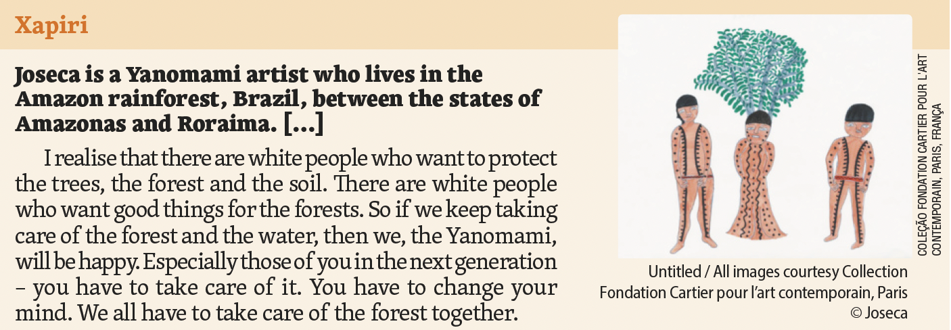
UNIT 4
THINK ABOUT IT!
Em sua opinião, como a união entre povos indígenas e não indígenas pode contribuir para a preservação ambiental? Como você acredita que a visão dos povos indígenas sobre a natureza pode influenciar positivamente a sociedade na questão da preservação ambiental? Para você, qual é a importância de se divulgar a arte e a cultura indígenas do Brasil em sites em inglês?
YANOMAMI, Joseca. Xapiri. Tradução: Ana Maria Antunes Machado. [London, UK]: Where The Leaves Fall, c2024. Disponível em: https://wheretheleavesfall.com/stories/xapiri. Acesso em: 17 ago. 2024.

Slide 40


UNIT 4
“Joseca is a Yanomami artist who lives in the Amazon rainforest […]”
“[…] there are white people who want to protect the trees, the forest and the soil.”
The Yanomami are people who protect the trees, the forest and the soil.
The drawings that Joseca creates are important in Yanomami culture.
Joseca is an artist whose drawings depict urban life.
The trees, which give life to the ecosystem, are very important to the
Yanomami.

Slide 41
LANGUAGE REFERENCE
UNIT 4: RELATIVE
PRONOUNS
O pronome relativo who se refere a pessoas, como no exemplo a seguir.
• Otavio and Gustavo Pandolfo, who are twin brothers, are Brazilian artists.
O pronome relativo which se refere a coisas, como no exemplo a seguir.
• The brothers communicated in a special way, which included constantly making drawings.
O pronome relativo that pode se referir tanto a pessoas quanto a coisas, como nos exemplos a seguir.
• Otavio and Gustavo Pandolfo are brothers that create graffiti together.
• They create art that portrays a colorful world.
O pronome relativo whose indica posse e pode se referir tanto a pessoas quanto a coisas, como no exemplo a seguir.
• They are the artists whose paintings portray fantastic characters and settings.

Slide 42
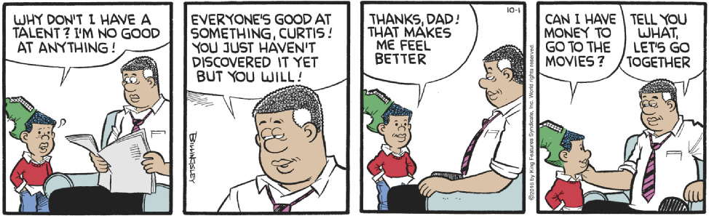
UNIT 4
THINK ABOUT IT!
Na tirinha, o que você achou do conselho do pai de Curtis? Em sua opinião, qual é a importância de ter alguém para apoiar você em momentos difíceis?
BILLINGSLEY, Ray. Curtis. [S. l.]: Comics Kingdom, 1 out. 2016. Disponível em: https://comicskingdom.com/curtis/2016-10-01. Acesso em: 17 ago. 2024.
Read this comic strip and, in pairs, ask and answer the following questions.
Why is Curtis sad?
Does Curtis’s father agree with him? Why?
In your opinion, why does Curtis’s father suggest that they go together to the movies?

